Slide 1
MORE BEM
Entrar
MB

Slide 2
Login
LOGIN
REGISTRAR
E-mail:
CPF:

Slide 3
Registrar
LOGIN
REGISTRAR
Nome:
(opcional) Esposa(o):
Estado civil:
Data de Nascimento:
Tem Filhos?:
Se sim quantos:
CPF:
RG:
Estado:
Cidade:
CEP:
Celular1:
Celular2:
E-mail:

Slide 4

PERFIL
CASAS
APARTAMENTO
(Nome)
Documento
E-mail:
CPF:
RG:

Slide 5

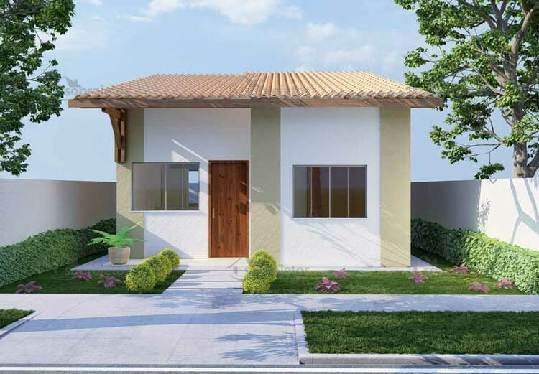
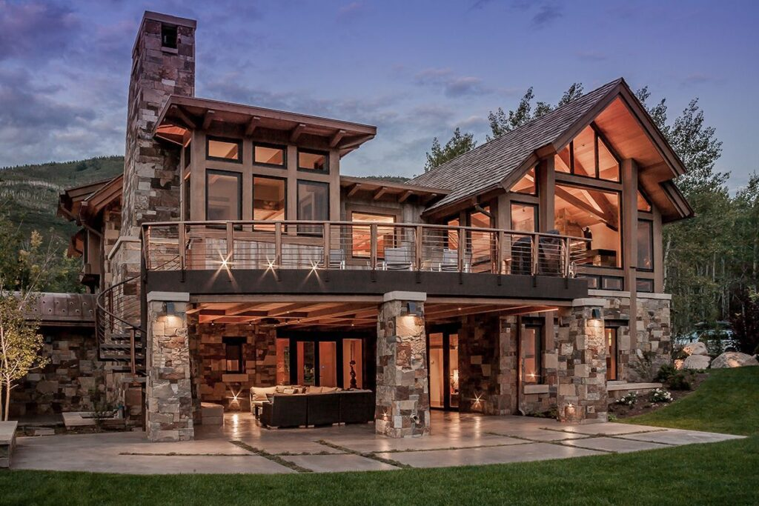
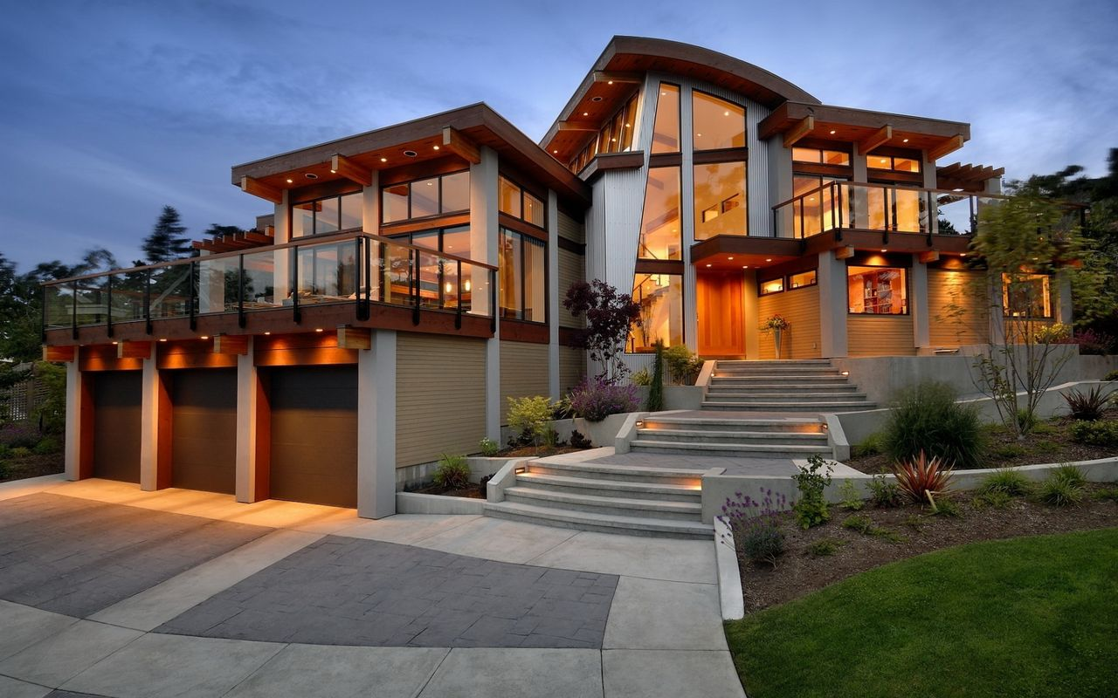

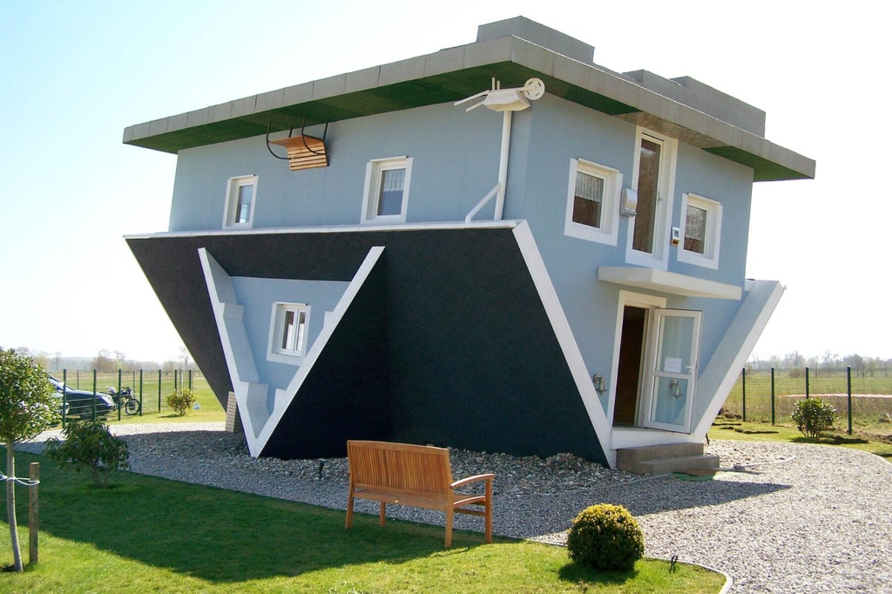
PERFIL
CASAS
APARTAMENTO
Documento
Cidade: -------
Valor: R$-----
Cidade: -------
Valor: R$-----
Cidade: -------
Valor: R$-----
Cidade: -------
Valor: R$-----
Cidade: -------
Valor: R$-----
Cidade: -------
Valor: R$-----
Cidade: -------
Valor: R$-----
Cidade: -------
Valor: R$-----

Slide 6
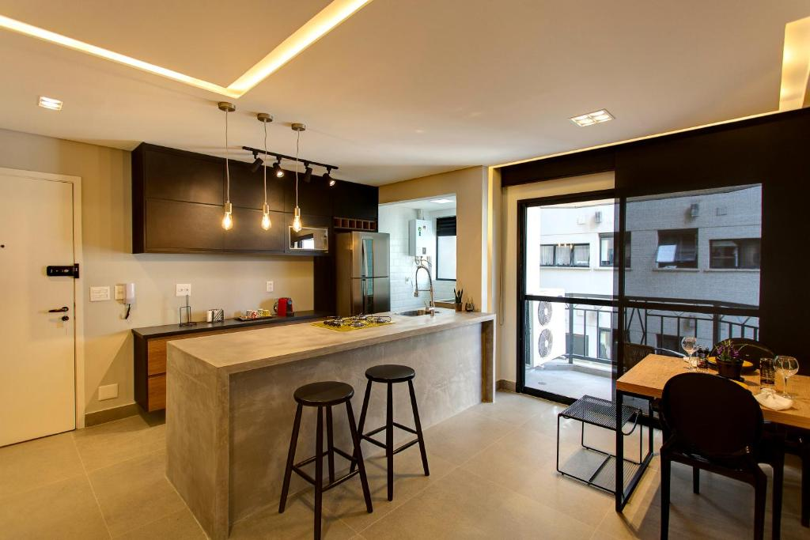
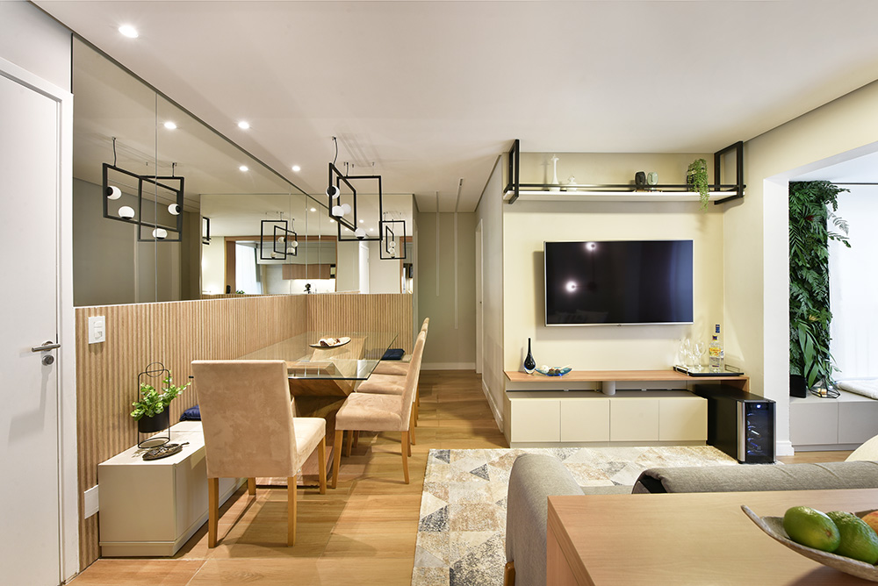
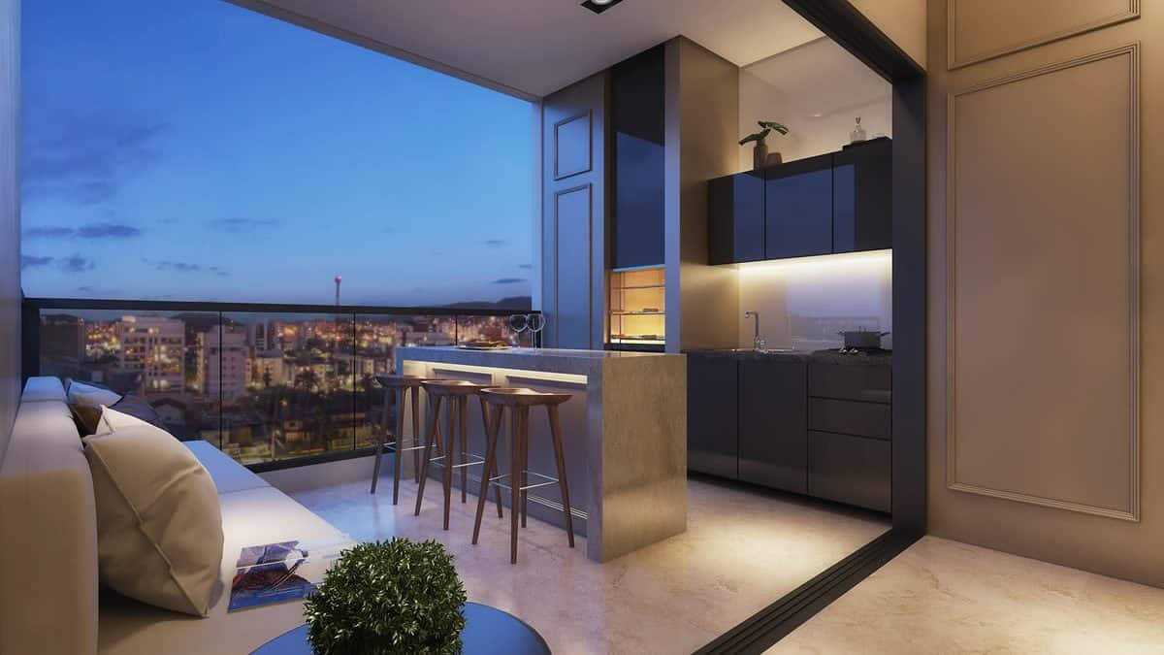
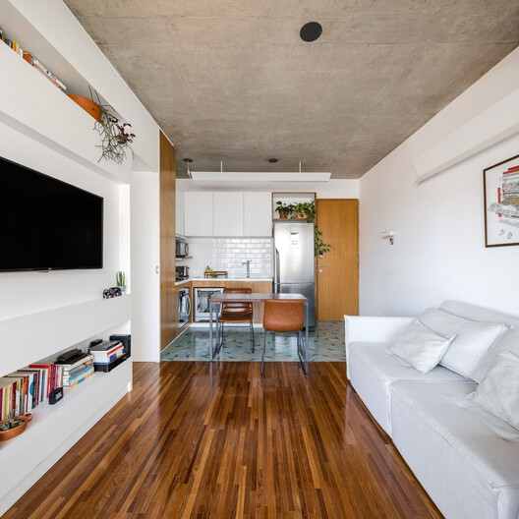
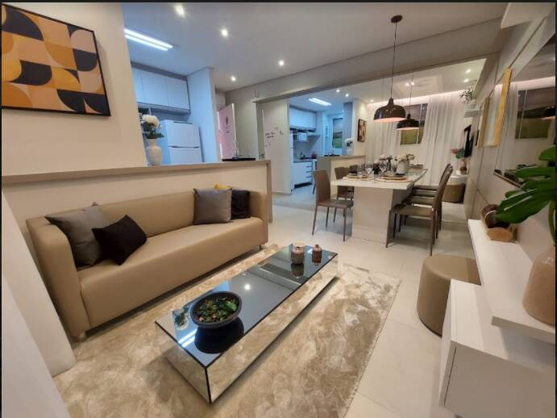
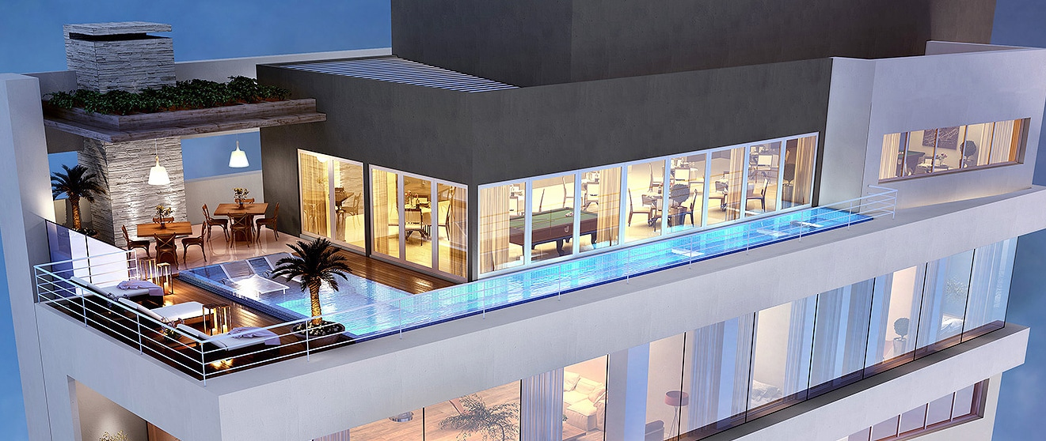
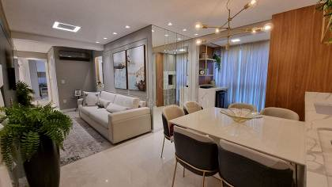
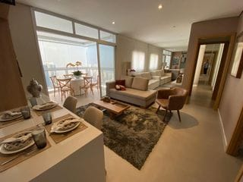
PERFIL
CASAS
APARTAMENTO
Documento
Cidade: -------
Valor: R$-----
Cidade: -------
Valor: R$-----
Cidade: -------
Valor: R$-----
Cidade: -------
Valor: R$-----
Cidade: -------
Valor: R$-----
Cidade: -------
Valor: R$-----
Cidade: -------
Valor: R$-----
Cidade: -------
Valor: R$-----

Slide 7
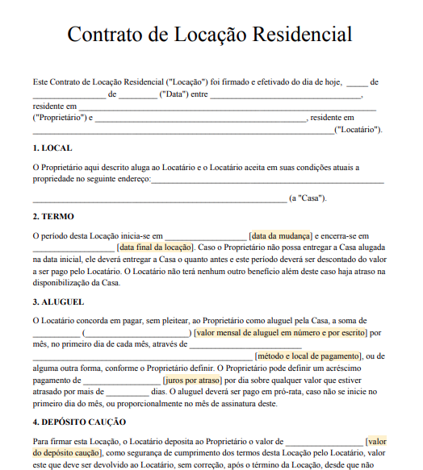


PERFIL
CASAS
APARTAMENTO
DOWNLOAND
Documento
COMPARTILHAR
VER MAIS
MB

